Slide 1

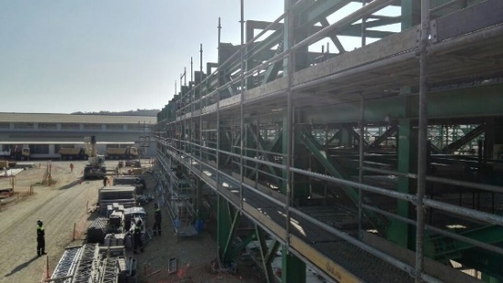
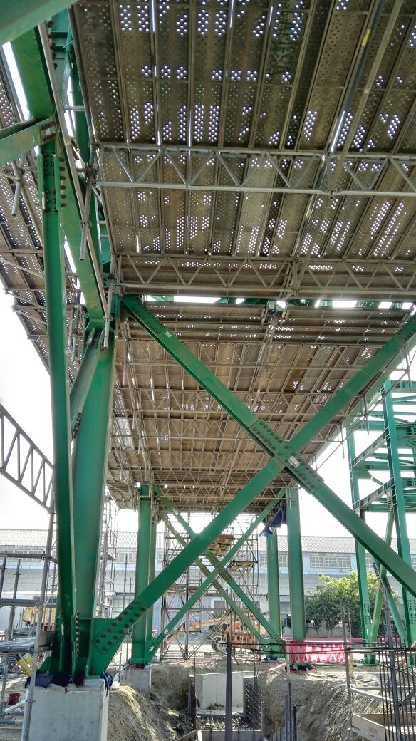
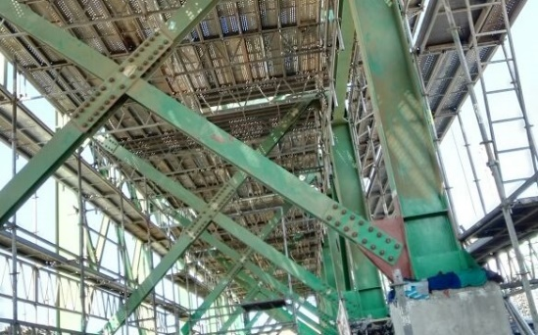
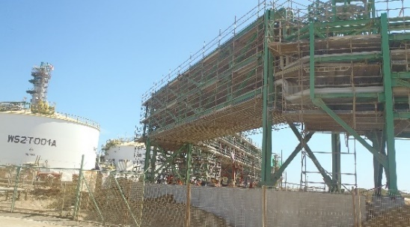
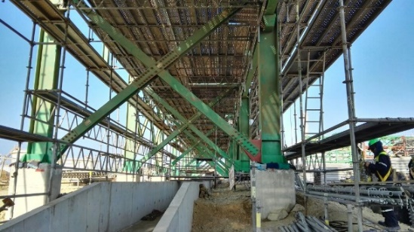

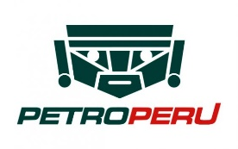
EXPERIENCIA EN OBRAS ANDAMIOS
Cliente: Propiedad:
Obra: Ampliación refinería Talara / Rack interconexiones
Fecha: Septiembre 2016
Duración de la obra: 24 meses
Localización: Talara - Perú
Sector: Oil & Gas
Tipo de contrato: Proyecto
Sistema utilizado: Ulma y Layher
Tipo de trabajo: Todo tipo
Toneladas medias: 4200
Personal medio en el proyecto: 220
Alcance: Servicio completo
Monto del contrato: 5.500.000 $

Slide 2
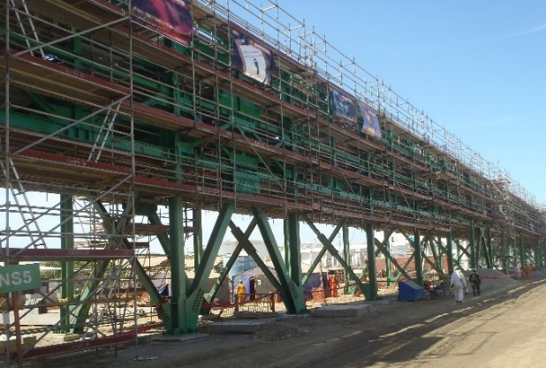
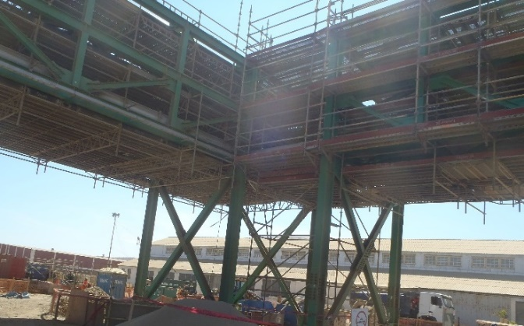
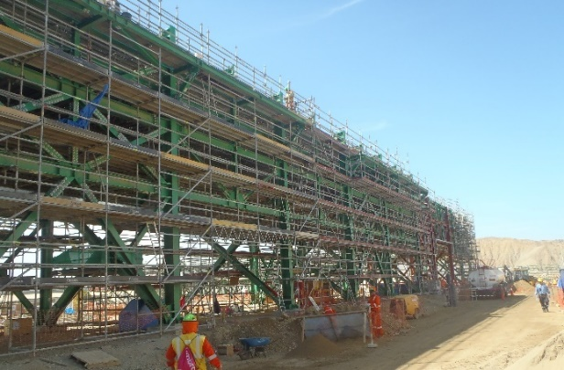
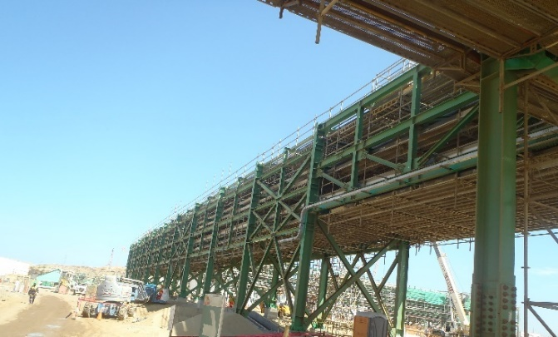
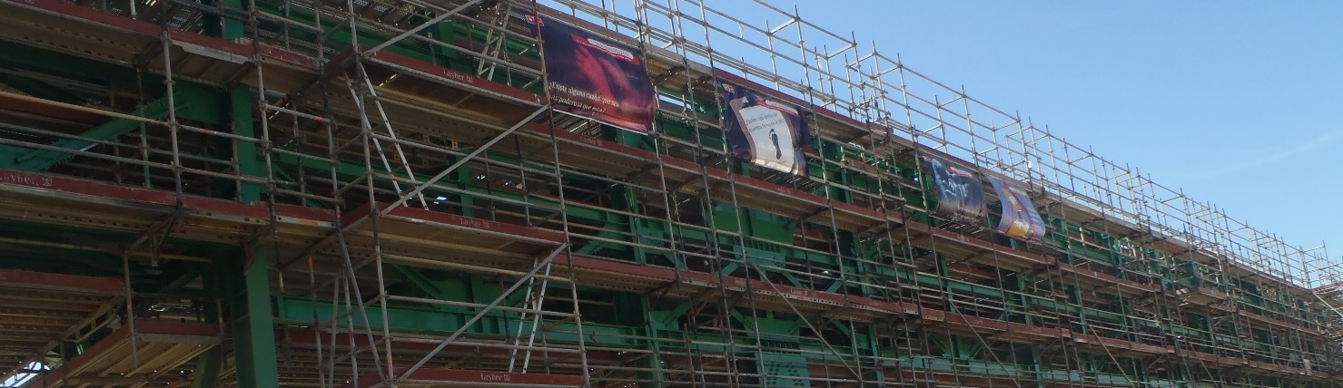
EXPERIENCIA EN OBRAS ANDAMIOS
Cliente: Propiedad:
Obra: Ampliación refinería Talara / Rack interconexiones
Fecha: Septiembre 2016
Duración de la obra: 24 meses
Localización: Talara - Perú
Sector: Oil & Gas
Tipo de contrato: Proyecto
Sistema utilizado: Ulma y Layher
Tipo de trabajo: Todo tipo
Toneladas medias: 4200
Personal medio en el proyecto: 220
Alcance: Servicio completo
Monto del contrato: 5.500.000 $

Slide 3
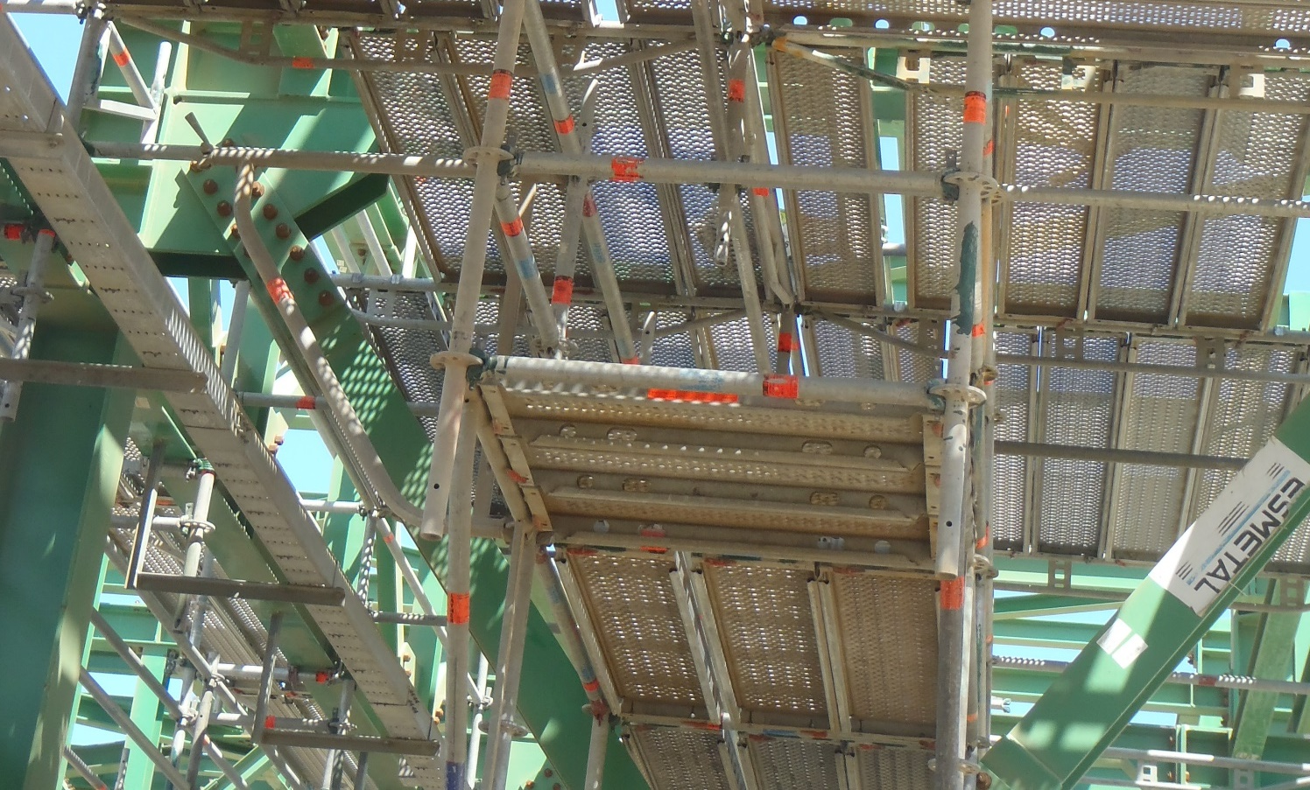
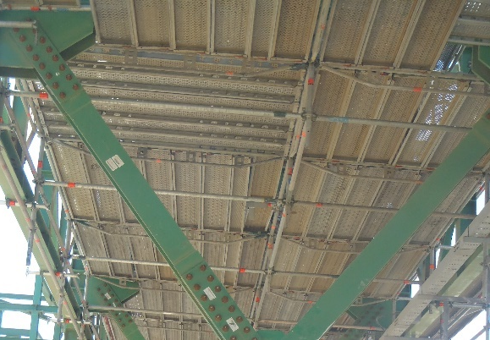
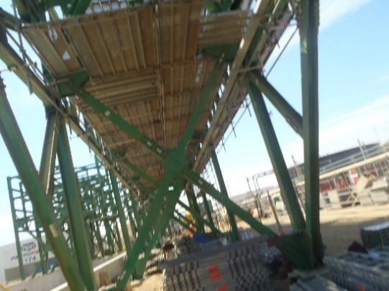
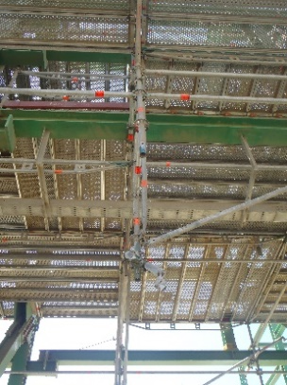
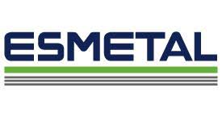
EXPERIENCIA EN OBRAS ANDAMIOS
Cliente: Propiedad:
Obra: Refinería de Talara estructura unidad FCK
Fecha: Abril 2017
Duración de la obra: 8 meses
Localización: Talara - Perú
Sector: Oil & Gas
Tipo de contrato: Proyecto
Sistema utilizado: Layher
Tipo de trabajo: Todo tipo
Toneladas medias: 500
Personal medio en el proyecto: 40
Alcance: Servicio completo
Monto del contrato: 600.000 $

Slide 4
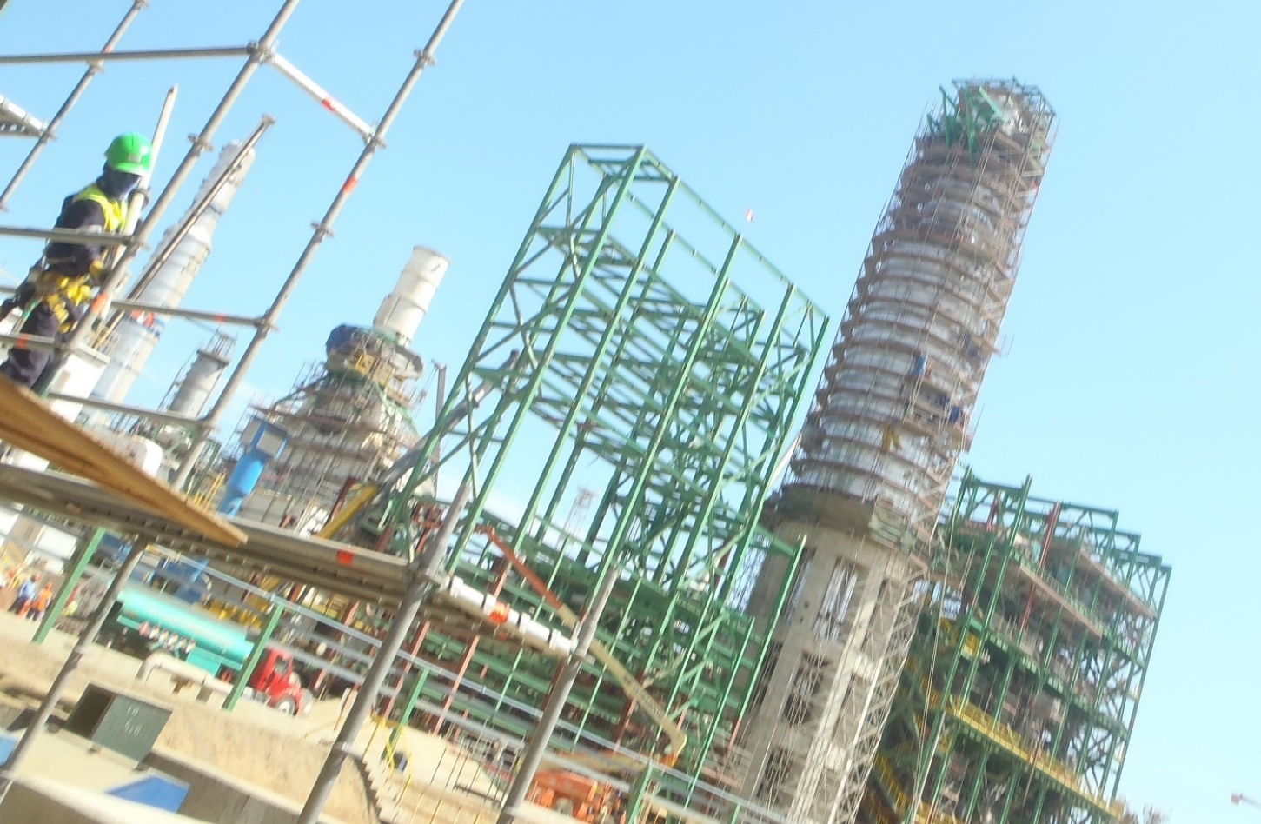
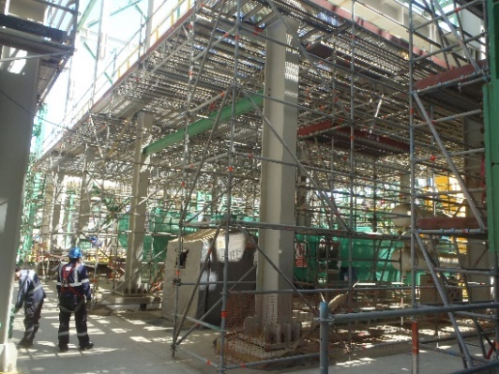
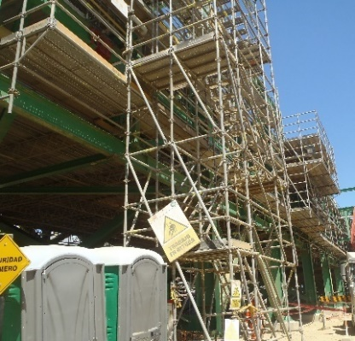
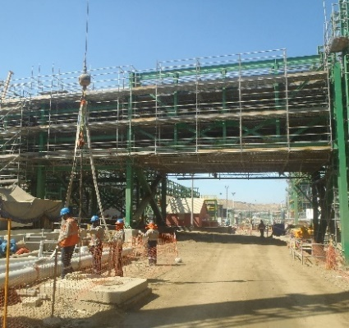
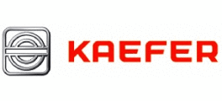
EXPERIENCIA EN OBRAS ANDAMIOS
Cliente: Propiedad:
Obra: Refinería de Talara estructura unidad FCK
Fecha: Abril 2017
Duración de la obra: 4 meses
Localización: Talara - Perú
Sector: Oil & Gas
Tipo de contrato: Proyecto
Sistema utilizado: Crab
Tipo de trabajo: Todo tipo
Toneladas medias: 200
Personal medio en el proyecto: 30
Alcance: Servicio completo
Monto del contrato: 200.000 $

